Slide 1
CẤU TRÚC DỮ LIỆU VÀ GIẢI THUẬT
BÀI 1: ĐỘ PHỨC TẠP THUẬT TOÁN
Giảng viên: nguyenmanhson@gmail.com

Slide 2
Nội dung
Giải thuật và cấu trúc dữ liệu
Phân tích và thiết kế giải thuật
  Thiết kế giải thuật
  Phân tích giải thuật
Một số lớp các giải thuật

Slide 3
Giải bài toán bằng máy tính
Giải quyết một bài toán:
  Làm gì ?
  Làm như thế nào ?
Giải quyết Bài toán Tin học ⇒ phải:
  Tổ chức biểu diễn các đối tượng thực tế
  Xây dựng trình tự các thao tác xử lý trên các đối tượng dữ liệu đó

Slide 4
Giải bài toán bằng máy tính
Hai yếu tố tạo nên một chương trình máy tính
  Cấu trúc dữ liệu
  Giải thuật
Cấu trúc dữ liệu + Giải thuật = Chương trình

Slide 5
Giải thuật
Định nghĩa: là dãy các câu lệnh chặt chẽ và rõ ràng xác định một trình tự các thao tác trên một số đối tượng nào đó, sao cho sau một số hữu hạn bước thực hiện ta đạt được kết quả mong muốn
Mỗi thuật toán có một dữ liệu vào (Input) và một dữ liệu ra (Output);

Slide 6
Đặc trưng của giải thuật
Tính xác định
Tính dừng (hữu hạn)
Tính đúng đắn
Tính phổ dụng
Tính khả thi

Slide 7
Thiết kế giải thuật
Từ bài toán đến chương trình
Bài toán thực tế
#include …
Thiết kế
Lập trình
Kỹ thuật thiết kế giải thuật:
Chia để trị, quy hoạch động, quay lui ..vv
Ngôn ngữ lập trình:
C/C++, JAVA …
Giải thuật
Chương trình

Slide 8
Thiết kế giải thuật (tt)
Với một vấn đề đặt ra, làm thế nào để đưa ra thuật toán giải quyết nó?
Chiến lược thiết kế:
  Tham lam (greedy method)
  Chia-để-trị (divide-and-conquer)
  Quy hoạch động (dynamic programming)
  Quay lui (backtracking)

Slide 9
Thiết kế giải thuật (tt)
Module hoá và việc giải quyết bài toán
  Chiến thuật chia để trị (divide-conquer):
  Để thực hiện chiến thuật này, thường có hai cách thiết kế:
  Từ trên xuống (Top-Down Design).
  Tinh chỉnh từng bước

Slide 10
Thiết kế giải thuật (tt)
Tinh chỉnh từng bước:
  Biểu diễn ý tưởng bằng ngôn ngữ tự nhiên
  Cụ thể từng phần, thay đổi bằng ngôn ngữ chương trình
  Cuối cùng ta có chương trình

Slide 11
Thiết kế giải thuật (tt)
Ví dụ 3: Tìm tất cả các số tự nhiên có hai chữ số, khi đảo trật tự của hai số đó sẽ tạo được một số nguyên tố cùng nhau với số đã cho
  Phân tích giả thiết
    Gọi x=ab là số có hai chữ số cần tìm
    a,b = 0…9
    a > 0
    USCLN(ab,ba)=1

Slide 12
Thiết kế giải thuật (tt)
Ví dụ 3 (tt)
  Tinh chỉnh 1
    x = 10…99
    x’ = 10*donvi(x)+chuc(x)
    (x,x’)=1  USCLN(x,x’)=1
  Tinh chỉnh 2
    x chạy từ 10 đến 99
    y=10*donvi(x)+chuc(x)
    nếu USCLN(x,y)=1 thì Xuất(x)

Slide 13
Phân tích Giải thuật (tt)
Khi một giải thuật được xây dựng, hàng loạt yêu cầu đặt ra
  Yêu cầu về tính đúng đắn của giải thuật
  Tính đơn giản của giải thuật.
  Yêu cầu về không gian (bộ nhớ)
  Yêu cầu về thời gian

Slide 14
Phân tích thời gian thực hiện giải thuật
Thời gian thực hiện giải thuật phụ thuộc vào các yếu tố sau:
  Dữ liệu vào
  Tốc độ thực hiện các phép toán của máy tính (phần cứng máy tính)
  Trình biên dịch

Slide 15
Phân tích thời gian thực hiện giải thuật
Sử dụng các công cụ toán học để đánh giá thời gian chạy của giải thuật:
Gọi n là kích thước của dữ liệu vào, thời gian thực hiện của giải thuật có thể biểu diễn là một như hàm của n: hàm T(n)
Các bước
  Bước 1: Phân tích kích thước dữ liệu vào
  Bước 2: Phân tích (toán học) tìm ra giá trị trung bình, và giá trị xấu nhất cho mỗi đại lượng cơ bản.

Slide 16
Độ phức tạp tính toán của giải thuật
Ví dụ 4:
  Giải thuật A, độ phức tạp thời gian T_{a}(n)
  Giải thuật B, độ phức tạp thời gian T_{b}(n)
  Khi n lớn, T_{a}(n) >> T_{b}(n). Có thể kết luận giải thuật A chậm hơn giải thuật B.

Slide 17
Ký hiệu Big-O
Ký hiệu O (big-Oh): hàm f(n) và g(n), ta nói:
  f(n) = Ο(g(n)), nếu tồn tại các hằng số dương c và n_{o} sao cho f(n) ≤ cg(n) khi n ≥ n_{o.}
Ký hiệu này dùng để chỉ chặn trên của một hàm
Ý nghĩa: Tốc độ tăng của hàm f(n) không lớn hơn hàm g(n)

Slide 18

Ký hiệu Big-O
Ví dụ :
f(n) = 2n+6,
g(n) = n và c = 4 , n₀=3
f(n)= O(n)
c g
(
n
)
=
4
n
g
(
n
)
=
n
N₀ = 3
n

Slide 19
Ký hiệu Big-O
Ta nói độ phức tạp tính toán của giải thuật có cấp f(n) nếu thỏa mãn:
  T(n) = O(f(n)), và
  Nếu ∃ g(n), mà T(n) = O(g(n)) thì f(n) = O(g(n)).

Slide 20
Ký hiệu Big-O
Nếu f₁(n)=O(g₁(n)) và f₂(n)=O(g₂(n))
  f₁(n)+f₂(n)=O(g₁(n)+g₂(n))=max(O(g₁(n),g₂(n))
  f₁(n)*f₂(n)=O(g₁(n)*g₂(n))
  log_{k}N=O(N) với mọi hằng số k
Nếu f(n) là một đa thức bậc k,
  thì f(n) là O(n^{k}),

Slide 21
Ký hiệu Big-O
f = O(f)
f = O(g) và g = O(h) thì f = O(h)
f = O(g) và h=O(r) thì fh = O(gr)
f =O(g) và h=O(r) thì f+h = O(g+r)
f =O(g) thì af = O(g) với mọi a>0.
O(c)=O(1) , c là hằng số

Slide 22
Ký hiệu Big-O
Ví dụ:
  2n là O(n)
  3n + 5 là O(n) thay vì 3n + 5 là O(3n)
  4n² + 5n + 7 la O(?)

Slide 23
Xác định độ phức tạp tính toán
T1(n) và T2(n) là thời gian thực hiện của hai giai đoạn chương trình P1 và P2 mà T1(n) = O(f(n)); T2(n) = O(g(n))
Qui tắc tổng:
  Thời gian thực hiện đoạn P1 rồi P2 tiếp theo sẽ là T1(n) + T2(n) = O(max(f(n),g(n))).
Qui tắc nhân:
  Thời gian thực hiện P1 và P2 lồng nhau sẽ là : T1(n)T2(n) = O(f(n)*g(n))

Slide 24
Các qui tắc tổng quát
Các phép gán, đọc, viết, goto là các phép toán sơ cấp:
  Thời gian thực hiện là: O(1)
Lệnh lựa chọn: if-else có dạng
  if (<điều kiện>)
  lệnh 1
  else
  lệnh 2

Slide 25
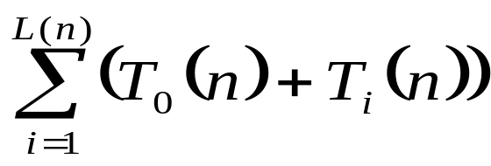
Các qui tắc tổng quát
Câu lệnh switch được đánh giá tương tự như lệnh if-else.
Các lệnh lặp: for, while, do-while
  Cần đánh giá số tối đa các lần lặp, giả sử đó là L(n)
  Tiếp theo đánh giá thời gian chạy của mỗi lần lặp là T_{i}(n), (i=1,2,..., L(n))
  Mỗi lần lặp, chi phí kiểm tra điều kiện lặp,là T₀(n).
  Chí phí lệnh lặp là:

Slide 26
Một số ví dụ
Ví dụ 1. Mảng A các số thực, cỡ n, cần tìm xem mảng có chứa số thực x không.
(1) i = 0;
(2) while (i < n && x != A[i])
(3) i++;

Slide 27
Một số ví dụ
Case1: for (i=0; i<n; i++)
for (j=0; j<n; j++)
k++;
Case 2: for (i=0; i<n; i++)
k++;
for (i=0; i<n; i++)
for (j=0; j<n; j++)
k++;
Case 3: for (int i=0; i<n-1; i++)
for (int j=0; j<i; j++)
int k+=1;
O(n²)
O(n²)
O(n²)

Slide 28
Một số ví dụ
int MaxSubSum1(const int a[], int n) {
int maxSum=0;
for (int i=0; i<n; i++)
for (int j=i; j<n; j++) {
int thisSum=0;
for (int k=i; k<=j; k++)
thisSum+=a[k];
if (thisSum>maxSum)
maxSum=thisSum;
}
return maxSum;
}
O(n³)

Slide 29
Một số ví dụ
int MaxSubSum2(const int a[], int n) {
int maxSum=0;
for (int i=0; i<n; i++) {
thisSum=0;
for (int j=i; j<n; j++) {
thisSum+=a[j];
if (thisSum>maxSum)
maxSum=thisSum;
}
}
return maxSum;
}
O(n²)

Slide 30
Một số ví dụ
int MaxSubSum4(const int a[], int n) {
int maxSum=0, thisSum=0;
for (int j=0; j<n; j++) {
thisSum+=a[j];
if (thisSum>maxSum)
maxSum=thisSum;
else if (thisSum<0)
thisSum=0;
}
return maxSum;
}
O(n)

Slide 31
Một số ví dụ
  Sum=0
  for (j=0;j<N;j++)
  for (k=0;k<N*N;k++)
  Sum++;
O(N³)

Slide 32
Một số ví dụ
Ví dụ: sắp xếp dãy
void BubbleSort(int a[], int n)
{ int i,j,temp;
(1) for(i= 0; i<=n-2; i++)
(2) for(j=n-1; j>=i+1;j--)
(3) if (a[j] < a[j-1]) {
(4) temp=a[j-1];
(5) a[j-1] = a[j];
(6) a[j] = temp;
}
}

Slide 33
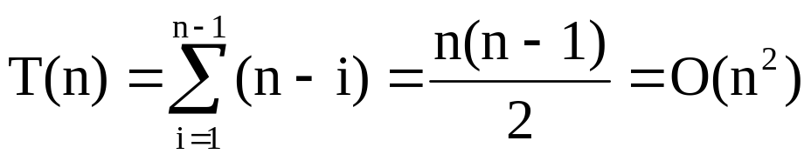
Một số ví dụ
Lệnh (3), (4), (5) và (6) đều tốn O(1)
Vòng lặp (2) thực hiện (n-i) lần, mỗi lần O(1) do đó vòng lặp (2) tốn O((n-i)*1) = O(n-i).
Vòng lặp {1},i chạy từ 1 đến n-1, thời gian thực hiện của vòng lặp (1)
Độ phức tạp của giải thuật là

Slide 34
PHÂN TÍCH CÁC HÀM ĐỆ QUY
Ví dụ: Hàm tính giai thừa
int Fact(int n)
  {
  if (n <= 1)
  return 1;
  else return n * Fact(n-1);
  }
Với n <= 1, ta có T(1) = O(1).
Với n > 1, ta có T(n) = 0(1) + T(n-1)

Slide 35
PHÂN TÍCH CÁC HÀM ĐỆ QUY
Ta có quan hệ đệ quy sau:
  T(1) = O(1)
  T(n) = T(n-1) + O(1) với n > 1
Thay các ký hiệu O(1) bởi các hằng số dương a và b tương ứng, ta có
  T(1) = a
  T(n) = T(n-1) + b với n > 1

Slide 36
PHÂN TÍCH CÁC HÀM ĐỆ QUY
Sử dụng các phép thế T(n-1) = T(n-2) + b, T(n-2) = T(n-3) + b,..., ta có
T(n) = T(n-1) + b
  = T(n-2) + 2b
  = T(n-3) + 3b
  ...
  = T(1) + (n-1)b
  = a + (n-1)b
  Từ đó, ta suy ra T(n) = O(n).

Slide 37
PHÂN TÍCH CÁC HÀM ĐỆ QUY
Gọi T(n) là thời gian chạy của hàm đệ quy F
Khi đó, thời gian chạy của các lời gọi hàm ở trong hàm F sẽ là T(m) (với m < n)
Trước hết, phải đánh giá thời gian chạy của hàm F trên dữ liệu nhỏ nhất n = 1, giả sử T(1) = a (điều kiện dừng)
Sau đó, đánh giá thời gian chạy của các câu lệnh trong thân của hàm F
Tìm ra quan hệ đệ quy biểu diễn thời gian chạy của hàm F thông qua lời gọi hàm

Slide 38
Sự phân lớp của giải thuật
Độ phức tạp
  O(1) độ phức tạp hằng số
  O(logn) độ phức tạp logarit
  O(n) độ phức tạp tuyến tính
  O(nlogn) độ phức tạp nlogn
  O(n^{b}) độ phức tạp đa thức
  O(b^{n}) độ phức tạp mũ
  O(n!) độ phức tạp giai thừa

Slide 39
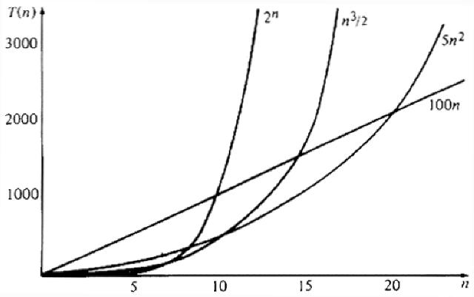
Sự phân lớp của giải thuật

Slide 40
Đánh giá độ phức tạp trong ba trường hợp
Độ phức tạp tính toán của giải thuật trong các trường hợp
    Xấu nhất
    Tốt nhất
    Trung bình

Slide 41
Đánh giá độ phức tạp trong ba trường hợp
Ví dụ 8: Thuật toán tìm kiếm tuần tự
int sequenceSearch(int x, int a[], int n){
for (int i=0;i<n;i++){
if (x==a[i]) return i;
}
return -1;
}

Slide 42
Đánh giá độ phức tạp trong ba trường hợp
  Tốt nhất: phần tử đầu tiên là phần tử cần tìm, số lượng phép so sánh là 2  T(n) ~ O(2) = O(1)
  Xấu nhất: so sánh đến phần tử cuối cùng, số lượng phép so sánh là 2n  T(n) ~ O(n)
  Trung bình: so sánh đến phần tử thứ i, cần 2i phép so sánh, vậy trung bình cần
  (2+4+6+…+2n)/n=2(1+2+…+n)/n=n+1
  · T(n) ~ O(n)

